Slide 1
面向对象程序设计
PPT模板下载：www.1ppt.com/moban/ 行业PPT模板：www.1ppt.com/hangye/
节日PPT模板：www.1ppt.com/jieri/ PPT素材下载：www.1ppt.com/sucai/
PPT背景图片：www.1ppt.com/beijing/ PPT图表下载：www.1ppt.com/tubiao/
优秀PPT下载：www.1ppt.com/xiazai/ PPT教程： www.1ppt.com/powerpoint/
Word教程： www.1ppt.com/word/ Excel教程：www.1ppt.com/excel/
资料下载：www.1ppt.com/ziliao/ PPT课件下载：www.1ppt.com/kejian/
范文下载：www.1ppt.com/fanwen/ 试卷下载：www.1ppt.com/shiti/
教案下载：www.1ppt.com/jiaoan/
第13章 抽象类和接口 （2）

Slide 2
Java类库中的接口举例：Comparable
package java.lang;
public interface Comparable<E> {
public int compareTo(E o);
}
若一个类实现了 Comparable 接口，就意味着 “该类支持排序”。相当于“内部比较器”
compareTo方法判断这个对象相对于给定对象o的顺序，当这个对象小于、等于或大于给定对象o是，返回负整数、0或正整数
Java类库中的许多类（例如：String 、Date、Byte、Short、Integer、Long、Float、Double、Character、BigDecimal、Calendar等等）都实现了 Comparable接口

Slide 3
补充：Comparator
Comparator相当于“外部比较器”，若需要控制某个类的次序，可以建立一个“该类的比较器”来进行排序。
package java.util;
public interface Comparator<T>
{
int compare(T o1, T o2);
boolean equals(Object obj);
}
Collections.sort方法
public static <T> void sort(List<T> list, Comparator<? super T> c)

Slide 4
Comparable 与 Comparator比较
Comparable 相当于 “内部比较器”，而 Comparator 相当于 “外部比较器”
Comparable 是排序接口；若一个类实现了 Comparable 接口，就意味着 “该类支持排序”。而 Comparator 是比较器；若需要控制某个类的次序，可以建立一个 “该类的比较器” 来进行排序。
用Comparable 简单，但实现Comparable接口的方式比实现Comparator接口的耦合性 要强一些，如果要修改比较算法，要修改Comparable接口的实现类，而实现Comparator的类是在外部进行比较的，不需要对实现类有任何修改。

Slide 5
Cloneable接口
Cloneable接口给出了一个可克隆的对象
package java.lang;
public interface Cloneable {
}
这个接口是空的，一个空接口称为标记接口。一个标记接口既不包括常量也不包括方法。
标记接口用来表示一个类拥有某些特定的属性。
实现Cloneable接口的类被标记为cloneable，而且可以使用Object类中定义的clone()方法克隆它的对象

Slide 6
Object中clone方法：
protected native Object clone() throws CloneNotSupportedException;
native 表示这个方法是本地方法（非java语言实现），本地方法意味着和平台有关。例如由于Java语言无法访问操作系统底层信息（比如：底层硬件设备等），这候就需借助C语言来完成，被native修饰的方法可以被C语言重写。
protected限定方法只能在同一个包或者子类访问
如果在没有实现Cloneable接口的实例上调用Object对的clone方法，会抛出 CloneNotSupportedException异常

Slide 7
举 例
Java库中的很多类（例如：Date和Calendar）实现Cloneable。这样，这些类的实例可以被克隆。例如：下面的代码
Calendar calendar = new GregorianCalendar(2003, 2, 1);
Calendar calendarCopy = (Calendar)calendar.clone();
System.out.println("calendar == calendarCopy is " +
(calendar == calendarCopy));
System.out.println("calendar.equals(calendarCopy) is " +
calendar.equals(calendarCopy));
显示
calendar == calendarCopy is false
calendar.equals(calendarCopy) is true

Slide 8
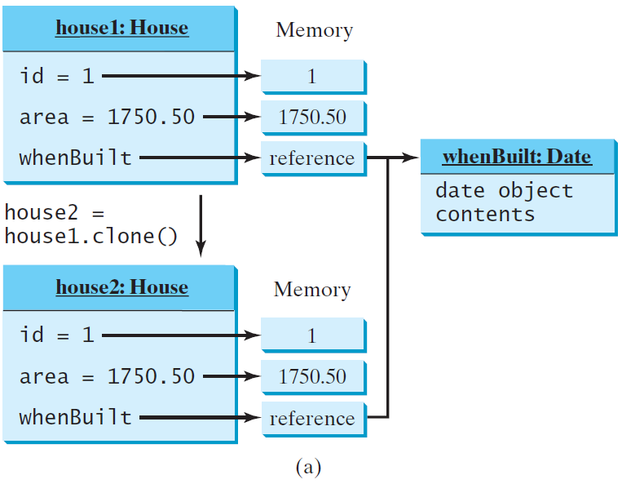
浅复制和深复制
House house1 = new House(1, 1750.50);
House house2 = (House)house1.clone();
默认的Clone方法实现一个浅复制

Slide 9
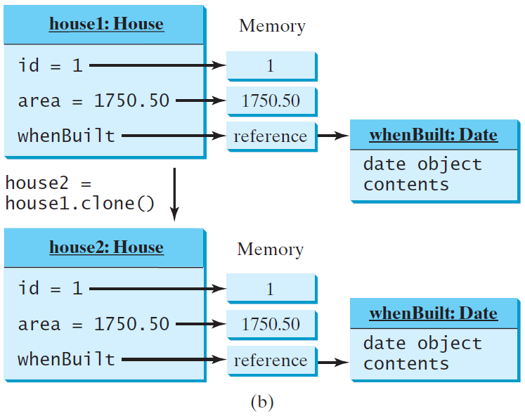
定制Clone方法执行深复制
@Override
public Object clone() {
House hourseClone=(House)supper.clone();
hourseClone.whenBuilt=(java.util.Date)(whenBuilt.clone());
return hourseClone;
}

Slide 10
接口与抽象类比较
在一个接口中，所有的数据必须是常量；而一个抽象类可以有任意类型的数据。
接口中的方法只有签名而没有实现；而一个抽象类可以有具体的方法。
 | 变量 | 构造方法 | 方法
抽象类 | 无限制 | 子类通过构造方法链调用构造方法，抽象类不能用new操作符实例化 | 无限制
接口 | 所有变量必须是public static final | 没有构造方法。接口不能用new操作符实例化 | 所有方法必须是公共的抽象实例方法

Slide 11
所有的类共享同一个根类Object，但是接口没有共同的根。与类相似，接口也可以定义一种类型。一个接口类型的变量可以引用任何实现该接口的类的实例。如果一个类实现了一个接口，那么这个接口就类似于该类的一个父类。可以将接口当作一种数据类型使用，将接口类型的变量转换为它的子类，反之亦然。
假设c是Class2的实例，那么c也是Object、Class1、Interface1、Interface1_1、 Interface1_2、Interface2_1和 Interface2_2 的实例。

Slide 12
使用接口还是类？
抽象类和接口都是用来建模对象的共同特征。
一般来说，详细描述父子关系的强是关系（strong is-a relationship）应该用类建模。例如：职员是人，所以他们的关系是用类继承建模的。
弱是关系（weak is-a relationship）也称为类属关系（is-kind-of relationship），它表明对象拥有某种属性。弱是关系可以用接口来建模。例如：所有的字符串都是可比较的，因此，String类实现Comparable接口。
如果需要多重继承的话，您还可以使用接口来规避单继承的限制。在多重继承的情况下，你必须设计一个超类，而其它作为接口。

Slide 13
教材 13.9示例：Rational类

Slide 14
类的设计原则
内聚性（单一职责）
就一个类而言，应该仅有一个引起它变化的原因
如果一个类承担的职责过多，就等于把这些职责耦合在一起，一个职责的变化会削弱或者抑制这个类完成其他职责的能力

Slide 15
例如：Retangle类具有两个方法，一个方法把矩形绘制在屏幕上，另一个方法计算矩形的面积
Rectangle类有两个职责
问题
必须在计算几何的应用中包含进GUI代码
如果GraphicalApplication的改变由于一些原因导致了Rectangle的改变，那么这个改变会迫使我们重新构建、测试和部署ComputationGeometryApplication

Slide 17
一致性
遵循标准Java程序设计风格和命名习惯。给类、数据域和方法选择有信息的名字。通用的风格是将数据声明置于构造方法之前，并且构造方法置于方法之前。
选择名字要保持一致。给类似的操作选择不同的名字并非好的习惯。例如：length()方法返回String、StringBuilder和StringBuffer的大小。如果在这些类中给这个方法用不同的名字就不一致了。
一般来说，应该具有一致性地提供一个公共无参构造方法，用于构建默认实例。如果一个类不支持无参数构造方法，要用文档写出原因。如果没有显示定义构造方法，就假定有一个空方法体的公共默认无参构造方法。
如果不想让用户创建类的对象，可以在类中声明一个私有的构造方法，就像Math类。

Slide 18
封装性
一个类应该使用private修饰符隐藏其数据域，以免用户直接访问它。这使得类更易于维护。
如果想让数据域可读，只需提供get方法。如果想让数据域更新，应该提供set方法。
清晰性
类应该有一个很清晰的合约，易于解释和理解
完整性
类经常是为许多不同用户的使用而设计的。为了能在一个广泛的应用中使用，一个类应该通过属性和方法提供多种方案以适应不同用户的不同需求

Slide 19
实例与静态
依赖于类的具体实例的变量或方法必须是一个实例变量或方法。如果一个变量 被类的所有实例所共享，那就应该将它声明为静态的
继承与聚合
继承和聚合之间的差异，就是 is-a(是一种)和 has-a(具有)之间的关系。
接口与抽象类

